Slide 1
ユビキタスロボティクス演習 最終発表
グループ４
関優志・叶琳娜・黒川遼
Notes:
これからグループ４が発表いたします．よろしくお願いいたします．

Slide 2
目次
背景・問題点
提案システム
システム概要
システムの仕様
SysML
要求図
内部ブロック図
ユースケース図
作成したコンポーネント
入力デバイス
実演
最後に
Notes:
本日はこのような流れで進めさせていただきます．

Slide 3
目次
背景・問題点
提案システム
システム概要
システムの仕様
SysML
要求図
内部ブロック図
ユースケース図
作成したコンポーネント
入力デバイス
実演
最後に
Notes:
はじめに背景と問題点です．

Slide 4



背景
新型コロナウイルスによる在宅勤務に 伴う運動不足、ストレスが増加
要求：全力で体を動かしたい！！！！

Slide 5

問題点
室内用で手軽に運動不足、ストレス発散する方法がない
ゲーム感覚で楽しめる、 運動不足＆ストレス解消システムが必要

Slide 6




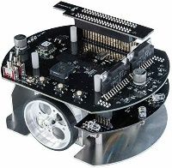
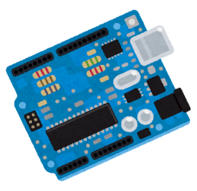
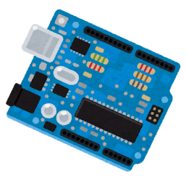
提案システム
名前：ひっぱりマウス
体の動きを促進させるゲーム
ラズパイマウスを引っ張り合うゲーム
より強い風を連続的に作り出した方が勝者
ファン
ファン
シミュレータ
電圧
電圧
風量
Raspberry Pi Mouse
風量
Notes:
このような問題点から，私たちはこのようなシステムを考えました．
名前はひっぱりマウスです．
このシステムは，体の動きを促進させるゲームです．
具体的にはラズパイマウスを引っ張り合うゲームです．
うちわを使って起こした風を動力源に、ラズパイマウスが動きだし，ラズパイマウスを引っ張り合います．
より強い風を連続的に作り出したほうが勝者です．

Slide 7
目次
背景・問題点
提案システム
システム概要
システムの仕様
SysML
要求図
内部ブロック図
ユースケース図
作成したコンポーネント
入力デバイス
実演
最後に

Slide 8
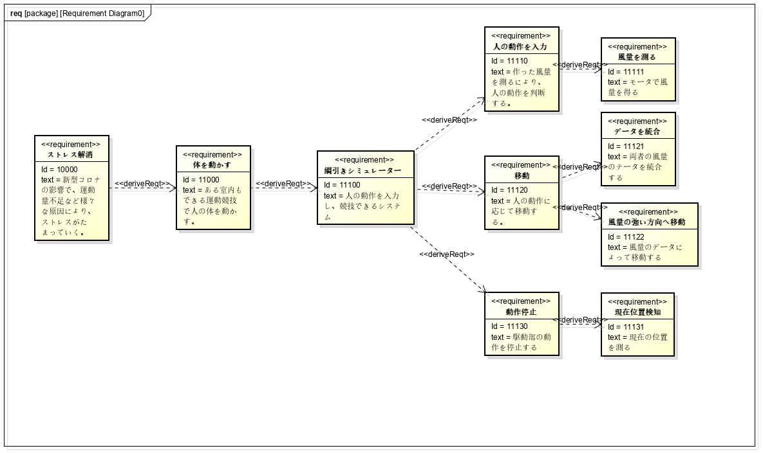
要求図

Slide 9
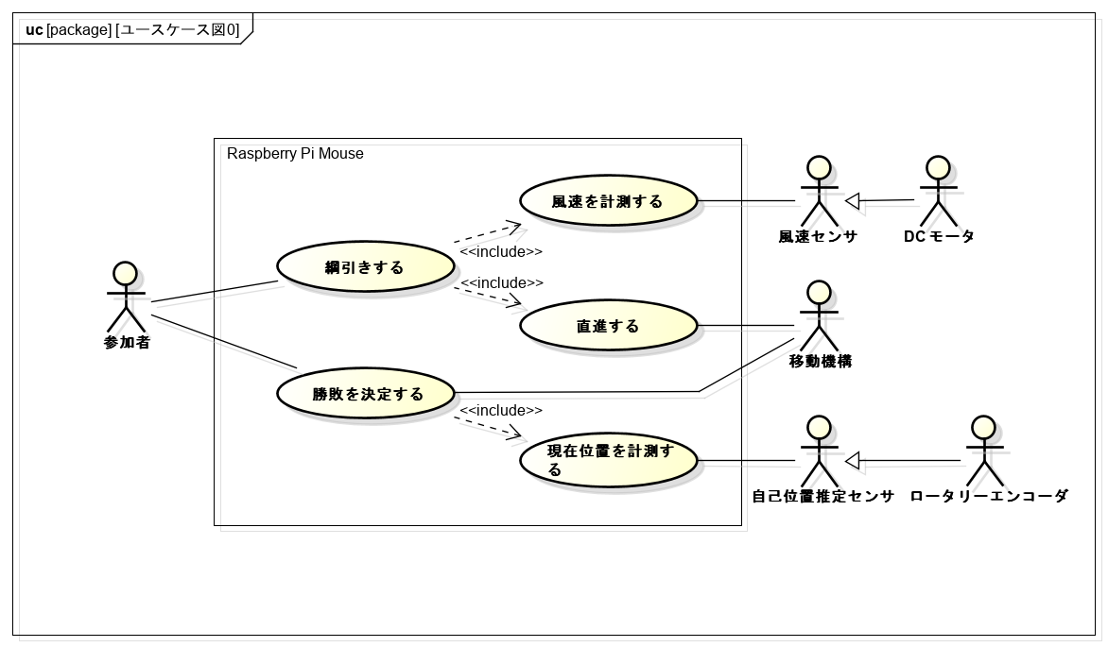
ユースケース図
Notes:
〇ユースケース図です．
〇システムの振る舞いは，大きく「綱引きをする」と「勝敗を決定する」に分かれます．綱引きのためには，風速センサで風を計測する必要があり，今回はDCモータを使用しました．また，直進するためには移動機構が必要です．
〇さらに，勝敗を決めるためには現在位置を取得する必要があり，今回はラズベリーパイマウスのオドメトリ情報を使用します．

Slide 10
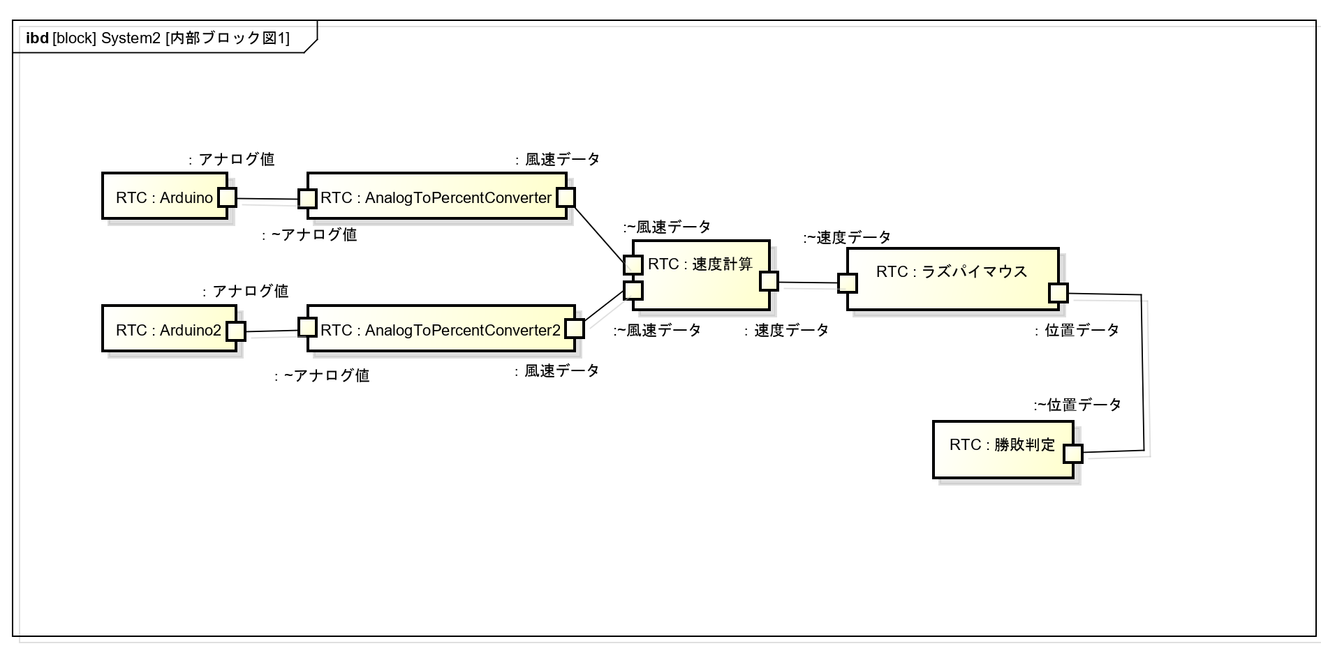
内部ブロック図

Slide 11
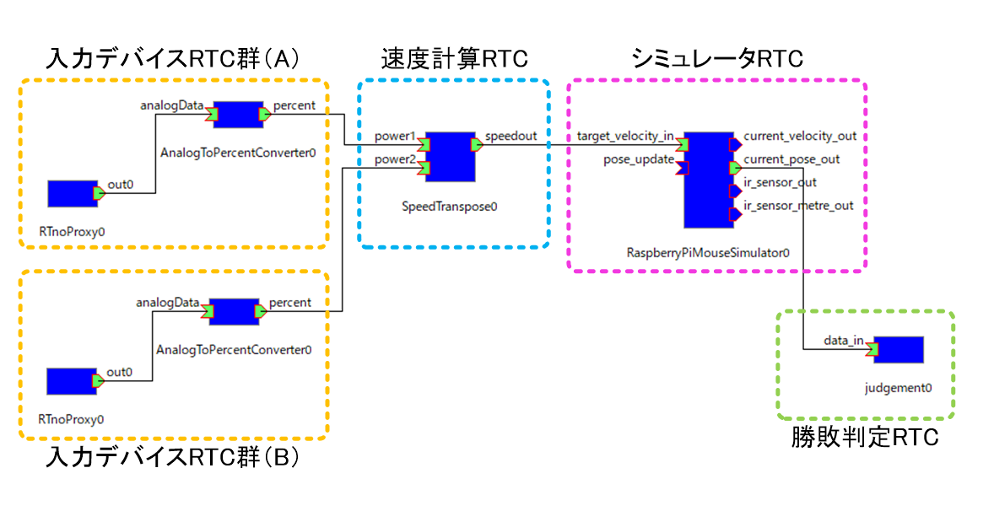
RTC接続図
RTCの全体図
Notes:
次にRTCの接続図について説明いたします．
入力デバイスRTC群にはArduinoの電圧値を出力するコンポーネント，電圧値を風量データに換算するコンポーネントがあります．
それらのコンポーネントにより出力される風量データは，速度計算RTCに入力され，速度データに変換されます．
そのデータによりラズパイマウスを動かし，ラズパイマウスからは位置データを出力します．
ラズパイマウスから出力される位置データは，勝敗判定RTCに入力され，勝敗決定処理をします．
各コンポーネントの詳しい説明は次にいたします．

Slide 12

RTnoProxy
【既存】Arduinoのアナログピンの電圧値を出力
出力：電圧レベル
データ型： RTC::TimedFloatSeq
詳細：アナログ入力ピンA0～A5の電圧レベルを出力
(0～5V、分解能10bit)
処理：Arduinoと通信し、ポートの電圧情報を取得
Notes:
〇各RTCの説明に入ります．
〇RTnoProxyは既存のRTCで，Arduinoと通信して，出力ポートのHigh/Lowを制御したり，入力ピンの電圧情報を取得したりすることができます．
〇今回はアナログ入力ピンの電圧データを10bitの分解能で取得し，送信しています．

Slide 13

AnalogToPercentConverter
【新規】電圧値（10bit）をパーセントに換算
入力：電圧レベル
データ型： RTC::TimedFloatSeq
詳細：Arduinoのアナログ入力ピンA0～A5の電圧レベルを出力(0～5V、分解能10bit)
出力：風量レベル
データ型： RTC::TimedLong
詳細：風量レベルを0～100%に換算して出力
処理：A0ピンの電圧値について0～1023を0～100%に換算
コンフィギュレーションパラメータ：
電圧レベルの最大値
Notes:
〇AnalogToPercentConverterは，入力としてArduinoから取得した電圧値を受け取り，パーセント単位に換算した結果を出力するためのコンポーネントです．
〇処理としては，0～1023の値を0～100のスケールに変換します．
〇また，コンフィギュレーションパラメータで入力の最大値を変更できるため，同じ風量でもラズベリーパイマウスの進み具合を変更することができます．

Slide 14
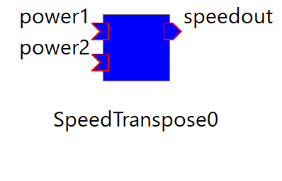
SpeedTranspose
【新規】Arduinoの風速データをラズパイマウスの速度データに変換
入力：風量レベル
データ型：RTC::TimedLong
詳細：0〜100の値の風速データを入力
出力：速度
データ型：RTC::TimedVelocity2D
詳細：-1.5〜1.5の速度データを出力
処理：Power1の入力を正、Power2の入力を負の方向の速度として、それぞれの和を求める
Notes:
次に，速度データを出力するSpeedTransposeコンポーネントについて説明します．このコンポーネントはArduinoの風速データをラズパイマウスの速度データに変換します．入力は風量レベルで，０から１００の値です．出力は速度で，-1.5から1.5の値を出力します．中での処理は，各Arduinoから入力される風量データの大きさの差分をとって，どちらの方向の速度にするかを決定しています．

Slide 15
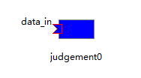
Judgement
【新規】勝敗を決定する
入力：位置データ
データ型： RTC::TimedPose2D
詳細：ラズパイの現在位置を入力
処理：ラズパイの現在位置を判断し、移動量が１ｍを超たら勝敗を出力

Slide 16
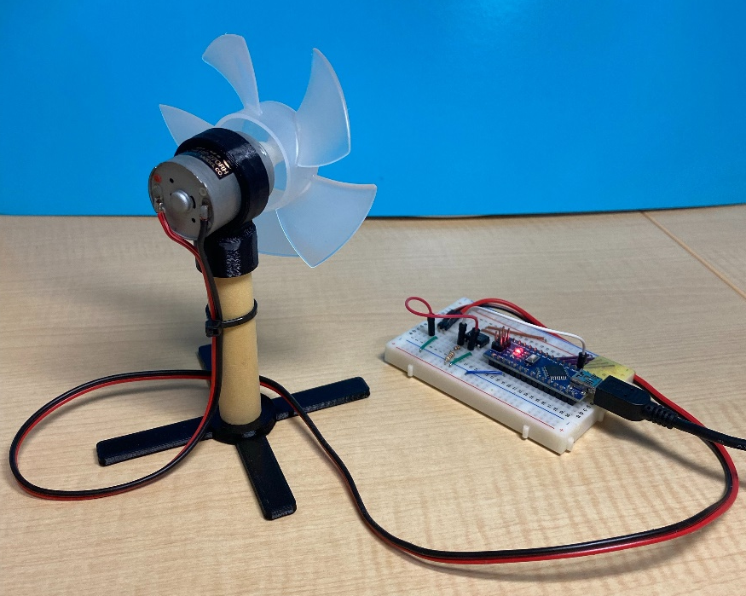

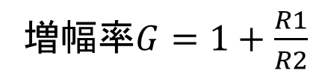
入力デバイス
Arduinoと周辺回路
モータの発電した電圧をArduinoで読み取る
オペアンプで6倍に増幅
motor
Op-amp
Arduino
非反転増幅回路
増幅率$G=1+\frac{R1}{R2}$
($R1=5kΩ$、$R2=1kΩ$)
入力デバイス
Notes:
〇最後に入力デバイスの説明をします．
〇風量を測る方法としてDCモータを使用しました．風でファンを回し，モータの端子間に発生した電圧をArduinoで読み取ります．
〇そのままでは電圧値が微小であるため，今回はオペアンプを使用し，信号を6倍に増幅してから取り込むように工夫しました．

Slide 17
目次
背景・問題点
提案システム
システム概要
システムの仕様
SysML
要求図
内部ブロック図
ユースケース図
作成したコンポーネント
入力デバイス
実演
最後に

Slide 18
実演
ぜひ、マイクをONに！ （リアクションが欲しいです…）

Slide 19
目次
背景・問題点
提案システム
システム概要
システムの仕様
SysML
要求図
内部ブロック図
ユースケース図
作成したコンポーネント
入力デバイス
実演
最後に

Slide 20
最後に
まとめ
インタラクティブな運動促進システムを開発
実世界のハードウェアとシミュレータを融合した
システムの効果を確信した
今後の展望
異なるネットワーク内での対戦を可能に
Notes:
〇まとめです．
・インタラクティブな運動促進システムを開発しました．
・試みとして，シミュレータだけでなく，実世界のハードウェアと融合させたシステムにしました．
・また，実際に体験をしてシステムの効果を確信しました．
〇今後の展望として，異なるネットワーク内に存在する利用者同士が利用できるように改良することが挙げられます．

